Slide 1
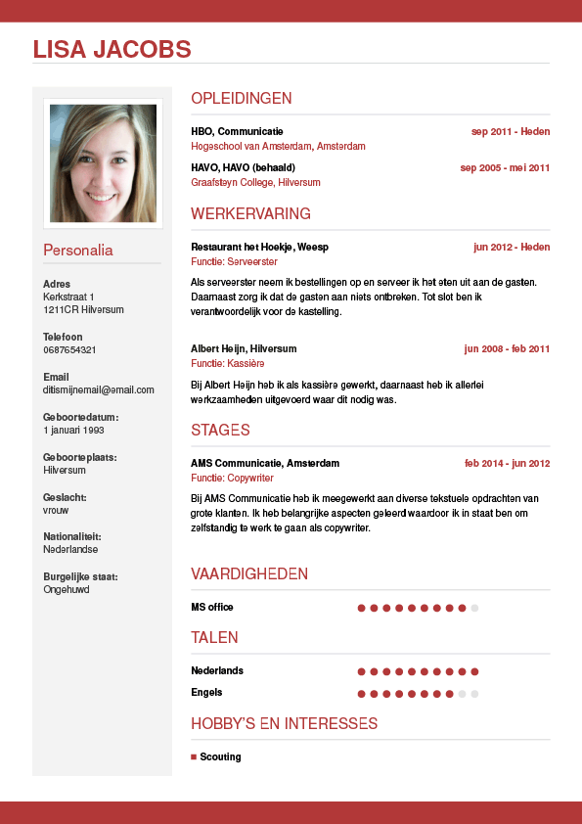
Hendrik Claessens
Notes:
Tijdens één van de volgende video's zal ik evenwel een bemerking op het systeem maken, namelijk de inbreng van de computertechnologie op het boekhoudsysteem: ik zal het dan hebben over geheugenplaatsen, logfiles en mondialisering van de bedrijven met de invoer van XBRL.

Slide 2
Twitter
Facebook
LinkedIn
Pinterest
Youtube
Google+
Instagram
Tumbler
Foursquare
Hendrik Claessens
Notes:
Tijdens één van de volgende video's zal ik evenwel een bemerking op het systeem maken, namelijk de inbreng van de computertechnologie op het boekhoudsysteem: ik zal het dan hebben over geheugenplaatsen, logfiles en mondialisering van de bedrijven met de invoer van XBRL.

Slide 3
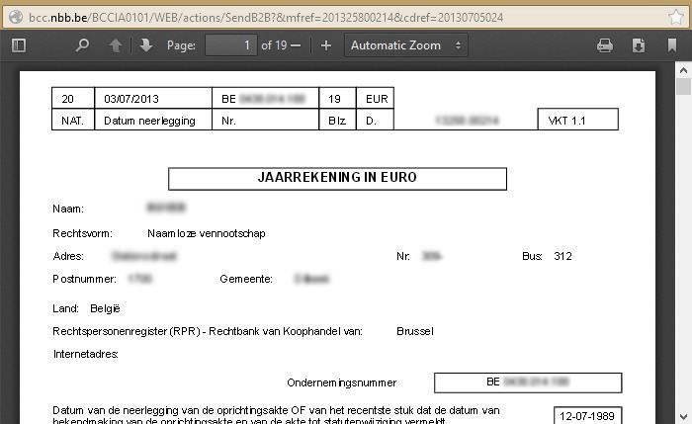
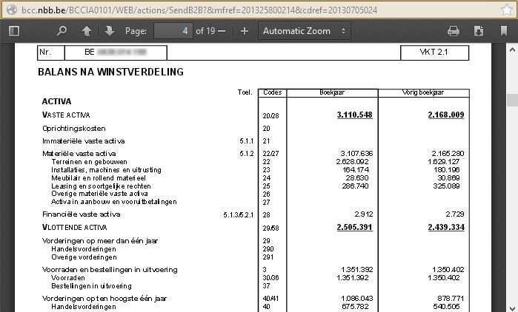
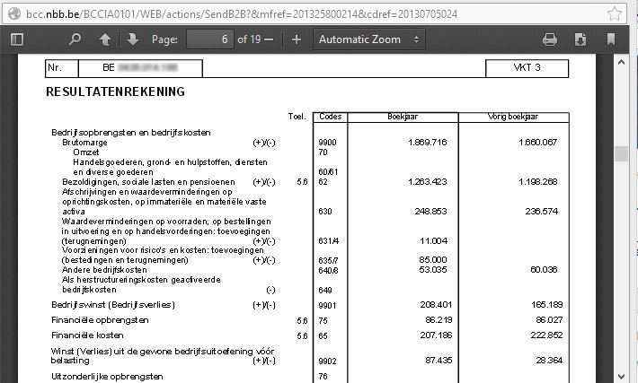
Hendrik Claessens
Notes:
Tijdens één van de volgende video's zal ik evenwel een bemerking op het systeem maken, namelijk de inbreng van de computertechnologie op het boekhoudsysteem: ik zal het dan hebben over geheugenplaatsen, logfiles en mondialisering van de bedrijven met de invoer van XBRL.

Slide 4
www.nbb.be

Slide 5
de balans
en
de resultatenrekening
als deel van de jaarrekening

Slide 6
Actief |  | BALANS |  |  | Passief |  | 6 |  | Resultatenrekening |  |  | 7
Hendrik Claessens

Slide 7
A BALANS P
 |  |  |  |  |  |  | 6 |  | Resultatenrekening |  |  | 7
actief
passief
Hendrik Claessens
Notes:
Bij de balans wordt de linkerzijde de Actief-zijde genoemd
De rechterzijde wordt Passief-zijde genoemd.

Slide 8
actief
Balans
passief
van waar
komt
het geld

Slide 9
actief
Balans
passief
waar
is dat geld
naartoe
van waar
komt
het geld

Slide 10
6 Resultatenrekening 7
Actief |  | Balans |  |  | Passief
6
7
Hendrik Claessens
Notes:
De resultatenrekening heeft ook de vorm van een T.
De linkerzijde wordt de 6-kant genoemd
De rechterzijde wordt 7-kant genoemd.

Slide 11
Actief |  | BALANS |  |  | Passief |  | 6 |  | Resultatenrekening |  |  | 7
de werkzaamheden
binnen één jaar
Hendrik Claessens
Notes:
Zoals je dus ziet geeft de balans een algemene informatie
terwijl de resultatenrekening specifiek de informatie geeft van 1 bepaald jaar.

Slide 12
6
Resultatenrekening
7
aankopen
en
kosten
omzet

Slide 13
Hendrik Claessens
Notes:
De jaarrekening kan door iedereen, en dus ook door u en mij, kosteloos opgevraagd worden
via de website van de Nationale Bank van België. www.nbb.be
Da balans is netjes gerangschikt in een actief- en een passiefzijde
In de jaarrekening zal je echter zien dat 6 en 7-rekeningen door elkaar staan
Voor een verduidelijking van de resultatenrekening verwij ik naar de video "de resultatenrekening"
De in de jaarrekening gebruikte voorstelling van de resultatenrekening noemen we een staffelvorm.

Slide 14
actief
Balans
passief
6
Resultatenrekening
7
waar
is dat geld
naartoe
van waar
komt
het geld
aankopen
en
kosten
omzet
↔
winst
winst

Slide 15
Hendrik Claessens
Notes:
En alhoewel de jaarrekening de situatie van de onderneming weergeeft op meestal 31 december,
bestaat de balans en de resultatenrekening op ieder ogenblik van het jaar (zelfs iedere dag).
Inderdaad, op ieder gewenst ogenblik kunnen balans en de resultatenrekening aangemaakt worden
Het bedrijf kan een balans op 23 juni maken.
Deze geeft dan weer van waar het geld komt en waar het geld naartoe is op 23 juni.
De resultatenrekening op 23 juni geeft weer hoeveel omzet, hoeveel aankopen en kosten er tot dan toe (dus van 1 januari tot en met 23 juni, zijn verricht.

Slide 16
actief
Balans
passief
Vast Actief
Eigen Vermogen
aandeelhouders
=
het is de bedoeling
dat het blijft
in de onderneming
stockholders
Vreemd Vermogen
> 1 jaar
niet-
aandeelhouders
=
stakeholders
Vlottend Actief
het is de bedoeling
dat het (zo snel mogelijk)
wordt omgezet in
liquide middelen
Vreemd Vermogen
< 1 jaar

Slide 17
BALANS
passief
actief
EV
Vast Actief
VV > 1 jaar
Vlottend Actief
VV < 1 jaar
Hendrik Claessens
Notes:
Laten we even terug gaan naar onze balans.
De aanduiding is logisch:
Bank positief op 50 000 euro
Kapitaal positief op 50 000 euro.

Slide 18
actief
Balans
passief
Vast Actief
2
Eigen Vermogen
aandeelhouders
1
=
het is de bedoeling
dat het blijft
in de onderneming
stockholders
Vreemd Vermogen
> 1 jaar
1
3
4
5
niet-
aandeelhouders
=
stakeholders
Vlottend Actief
het is de bedoeling
dat het (zo snel mogelijk)
wordt omgezet in
liquide middelen
Vreemd Vermogen
< 1 jaar
4

Slide 19
actief |  |  |  |  |  | BALANS
 |  | Vaste activa
Klasse 2 |  |  | 20 |  | Oprichtingskosten
 |  |  | 21 |  | Immateriële vaste activa
 |  |  | 22→27 |  | Materiële vaste Activa
 |  |  | 28 |  | Financiële vaste activa
 |  | Vlottende activa
 |  |  | 29 |  | Vorderingen op meer dan 1 jaar
Klasse 3 |  |  | 30 -> 37 |  | Voorraden en bestellingen in uitvoering
Klasse 4 |  |  | 40 -> 41 |  | Vorderingen op ten hoogste 1 jaar
Klasse 5 |  |  | 50 -> 53 |  | Geldbeleggingen
 |  |  | 54 -> 58 |  | Liquide middelen
Klasse 4 |  |  | 490/491 |  | Overlopende rekeningen
Hendrik Claessens
Notes:
Iedere onderneming die het systeem van dubbele boekhouding hanteert,
heeft een balans en een resultatenrekening.
De balans en de resultatenrekening hebben de vorm van een T.

Slide 20
BALANS |  |  |  |  |  | passief
 |  | Eigen vermogen
 | Klasse 1 |  | 10 |  | Kapitaal
 |  |  | 11 |  | Uitgiftepremies
 |  |  | 12 |  | Herwaarderingsmeerwaarden
 |  |  | 13 |  | Reserves
 |  |  | 14 |  | Overgedragen resultaat
 |  |  | 15 |  | Kapitaalsubsidies
 |  | Vreemd vermogen
 |  |  | 16 |  | Voorzieningen en uitgestelde belastingen
 |  |  | 17 |  | Schulden op meer dan 1 jaar
 | Klasse 4 |  | 42→48 |  | Schulden op ten hoogste 1 jaar
 |  |  | 492/493 |  | Overlopende rekeningen
Hendrik Claessens
Notes:
Iedere onderneming die het systeem van dubbele boekhouding hanteert,
heeft een balans en een resultatenrekening.
De balans en de resultatenrekening hebben de vorm van een T.

Slide 21
Resultatenrekening
6
7
k o s t e n
o p b r e n s t e n
Hendrik Claessens
Notes:
Laten we even terug gaan naar onze balans.
De aanduiding is logisch:
Bank positief op 50 000 euro
Kapitaal positief op 50 000 euro.

Slide 22
Resultatenrekening
6
7
Bedrijf
k o s t e n
o p b r e n s t e n
Hendrik Claessens
Notes:
Laten we even terug gaan naar onze balans.
De aanduiding is logisch:
Bank positief op 50 000 euro
Kapitaal positief op 50 000 euro.

Slide 23
Resultatenrekening
6
7
Bedrijf
k o s t e n
Financieel
o p b r e n s t e n
Hendrik Claessens
Notes:
Laten we even terug gaan naar onze balans.
De aanduiding is logisch:
Bank positief op 50 000 euro
Kapitaal positief op 50 000 euro.

Slide 24
Resultatenrekening
6
7
Bedrijf
k o s t e n
Financieel
o p b r e n s t e n
Uitzonderlijk
Hendrik Claessens
Notes:
Laten we even terug gaan naar onze balans.
De aanduiding is logisch:
Bank positief op 50 000 euro
Kapitaal positief op 50 000 euro.

Slide 25
de rekeningen
(t-rekeningen)

Slide 26
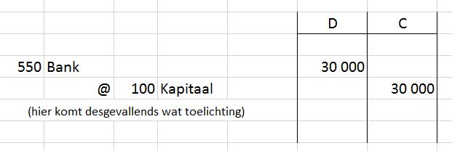
Actief |  | BALANS |  |  | Passief |  | 6 |  | Resultatenrekening |  |  | 7
Bank 30 000 Kapitaal 30 000
dagboek
Hendrik Claessens
Notes:
Om altijd goed te kunnen nagaan wat we wanneer hebben gedaan wordt er gebruik gemaakt van de journaalpost
Hier worden de verrichtingen in chronologische orde vermeld,
m.a.w. hier worden alle boekhoudkundige verwerkingen dag na dag vermeld
We noemen de verzameling van alle journaalposten ook het dagboek.

Slide 27
Actief |  | BALANS |  |  | Passief |  | 6 |  | Resultatenrekening |  |  | 7
Bank 30 000 Kapitaal 30 000
grootboek
Hendrik Claessens
Notes:
De inschrijving gebeurt via de journaalpost
en gelijktijdig worden de t-rekeningen ingevuld.
(1) ik vul de journaalpost in
(2) de bedragen worden ingeschreven in de respectievelijke t-rekeningen
(3) de saldi staan in de balans en resultatenrekening.
In computerboekhouden gebeurt dit op een automatische manier:
Hier wordt enkel de journaalpost ingevuld. Al de rest gebeurt automatisch
Wanneer we onze boekhoudoefeningen schriftelijk doen moeten we onmiddellijk na de journaalpost de t-rekeningen invullen.
We dienen ons bewust te zijn van de gelijktijdige werking.
Het een bestaat niet zonder het ander.

Slide 28
de boeking van een (eenvoudige)
aankoop
handelsgoederen: 1 000 euro
BTW 21%: 210 euro
Totaal: 1 210 euro

Slide 29
A
balans
P
6
resultatenrekening
7
T R BTW
LEVERANCIERS
AANKOOP

Slide 30
A
balans
P
6
resultatenrekening
7
T R BTW 210
LEVERANCIERS 1 210
AANKOOP 1 000

Slide 31
A
balans
P
6
resultatenrekening
7
411 T R BTW
440 LEVERANCIERS
604 AANKOOP
210
1 210
1 000

Slide 32
A
balans
P
6
resultatenrekening
7
411 T R BTW
440 LEVERANCIERS
604 AANKOOP
210
1 210
1 000
604 Aankoop 1 000
411 T R BTW 210
440 @ Leveranciers 1 210

Slide 33
inkomende factuur
411 T R BTW
440 LEVERANCIERS
604 AANKOOP
210
1 210
1 000
604 Aankoop 1 000
411 T R BTW 210
440 @ Leveranciers 1 210

Slide 34
Hendrik Claessens
Notes:
En alhoewel de jaarrekening de situatie van de onderneming weergeeft op meestal 31 december,
bestaat de balans en de resultatenrekening op ieder ogenblik van het jaar (zelfs iedere dag).
Inderdaad, op ieder gewenst ogenblik kunnen balans en de resultatenrekening aangemaakt worden
Het bedrijf kan een balans op 23 juni maken.
Deze geeft dan weer van waar het geld komt en waar het geld naartoe is op 23 juni.
De resultatenrekening op 23 juni geeft weer hoeveel omzet, hoeveel aankopen en kosten er tot dan toe (dus van 1 januari tot en met 23 juni, zijn verricht.

Slide 36
Ik start met een onderneming en plaats 10500 euro op de bank
alle onderstaande bedragen zijn exclusief BTW 21%
aankoop handelsgoederen: 4 000 euro
verkoop handelsgoederen: 7 500 euro
ik koop een winkeltoog: 2 000 euro (afschrijving 5 jaar)
op het einde van het jaar heb ik in voorraad: 2 000 euro
Realiseer de eindbalans en de resultatenrekening (Winst of verlies)

Slide 37
Ik start met een onderneming en plaats 25000 euro op de bank
alle onderstaande bedragen zijn exclusief BTW 21%
aankoop handelsgoederen: 4 000 euro
verkoop handelsgoederen: 7 500 euro
ik regulariseer de BTW
ik betaal mijn leverancier
huur: 3000 euro
De klant betaalt mij voor 50%
Ik verkoop voor 1 000 euro aan een buitenlandse klant
Door een diefstal merk ik dat al mijn voorraad verdwenen is
Realiseer de eindbalans en de resultatenrekening (Winst of verlies)

Slide 38
maar ...
wat zijn overlopende rekeningen

Slide 39
invoer
(1) uit een EU-lidstaat
(2) uit land buiten de EU

Slide 40
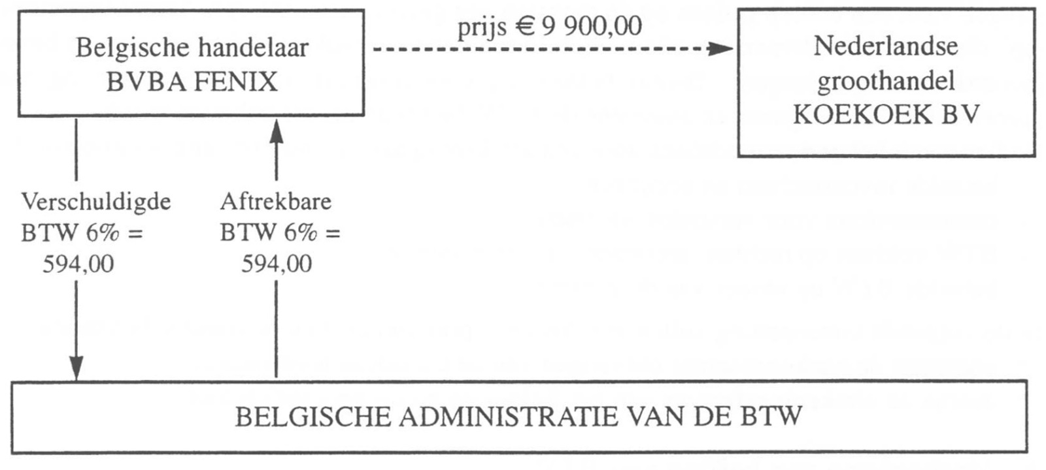
invoer uit een EU-lidstaat
604 Aankoop 9 900
440 @ Leveranciers 9 900
411 T R BTW 594
4512 @ BTW-EU 594

Slide 41
invoer buiten een EU-lidstaat
604 Aankoop 3 416,76
4403 @ Leveranciers 3 416,76
in vreemde munt
643 Aankoopkosten 580,85 (60403)
411 T R BTW 839,50
440 @ Leveranciers 1 420,35
BTW op:
invoerrechten en commissieloon: 121,98
ingevoerde goederen: 717,52

Slide 42
Dubieuze debiteuren
wat als de klant niet betaalt

Slide 43
400 KLANTEN
407 Dub.Debt
2 420
2 420
2 420
6340 waardeverm op handelsv
op ten h. 1 jaar: toevoeging (BJ *)
409 geb. waardeverm.
op dub. debt
1 000
1 000
407 Dub. debt. 2 420
6340 waardeverm. op hv 1 000
400 @ Klanten 2 420
409 @ geb.wvm 1 000

Slide 44
klant gaat failliet zonder te betalen
409 geb. waardeverm.
op dub. debt
407 Dub.Debt
2 420
2 420
1 000
1 000
6340 waardeverm op handelsv
op ten h. 1 jaar: toevoeging (BJ *)
1 000
1 000
4111 BTW herziening op verkopen
420
550 Bank R/C
409 geb.wvm 1 000
6340 waardeverm. op hv 1 000
4111 BTW herz. op verk. 420
407 @ Dub. debt. 2 420

Slide 45
klant gaat failliet maar betaalt toch iets
409 geb. waardeverm.
op dub. debt
407 Dub.Debt
2 420
2 420
1 000
1 000
6340 waardeverm op handelsv
op ten h. 1 jaar: toevoeging (BJ *)
1 000
800 + 168 = 968
420 - 168 = 252
200
4111 BTW herziening op verkopen
252
550 Bank R/C
409 geb.wvm 1 000
6340 waardeverm. op hv 1 000
4111 BTW herz. op verk. 420
550 Bank R/C 800
407 @ Dub. debt. 2 420
968

Slide 46
Algemeen

Slide 48
BTW tarieven

Slide 49
Basistarieven van de btw
De btw wordt berekend op de maatstaf van heffing tegen tarieven die verschillen volgens hetgeen wordt verhandeld.
De tarieven zijn vastgelegd bij koninklijk besluit en zijn nu als volgt:
6 % vooral voor basisproducten en geleverde diensten met een sociaal karakter (bijvoorbeeld: levensnoodzakelijke producten, personenvervoer, landbouwdiensten …)
12 % voor bepaalde goederen en geleverde diensten die vanuit economisch of sociaal oogpunt belangrijk zijn (bijvoorbeeld: kolen, margarine, abonnement voor betaaltelevisie …)
21 % voor handelingen die betrekking hebben op goederen of diensten die niet elders werden vermeld (bijvoorbeeld: nieuwe auto's, huishoudelijke apparaten, cosmetica ...)

Slide 50
Medecontractant

Slide 51
Toepassing:
Werken in onroerende staat,
uitgevoerd door een BTW belastingplichtige.

Slide 52
Uittreksel 44 BTW wetboek

Slide 53
Vrijgesteld van BTW
artsen, tandartsen, kinesitherapeuten, vroedvrouwen, verplegers en verpleegsters,
verzorgers en verzorgsters, ziekenoppassers en ziekenoppassters, masseurs en masseuses
van wie de diensten van persoonsverzorging zijn opgenomen in de nomenclatuur van de
geneeskundige verstrekkingen inzake verplichte ziekte- en invaliditeitsverzekering;
ziekenhuizen, psychiatrische inrichtingen, klinieken en dispensaria; het vervoer van zieken
of gewonden met speciaal daartoe uitgeruste vervoermiddelen;
de diensten verstrekt door exploitanten van sportinrichtingen en inrichtingen voor
lichamelijke opvoeding (indien geen winstoogmerk)
het verstrekken van school- of universitair onderwijs, beroepsopleiding en -herscholing,
en het verrichten van de nauw daarmee samenhangende diensten en leveringen van
goederen, zoals het verschaffen van logies, spijzen en dranken

Slide 54
Hendrik Claessens
Notes:
En alhoewel de jaarrekening de situatie van de onderneming weergeeft op meestal 31 december,
bestaat de balans en de resultatenrekening op ieder ogenblik van het jaar (zelfs iedere dag).
Inderdaad, op ieder gewenst ogenblik kunnen balans en de resultatenrekening aangemaakt worden
Het bedrijf kan een balans op 23 juni maken.
Deze geeft dan weer van waar het geld komt en waar het geld naartoe is op 23 juni.
De resultatenrekening op 23 juni geeft weer hoeveel omzet, hoeveel aankopen en kosten er tot dan toe (dus van 1 januari tot en met 23 juni, zijn verricht.

Slide 55
de balans
verder uitgelegd

Slide 56
Kapitaal
Inhoud
Is het eigen vermogen dat door de initiatiefnemer(s) bij oorsprong of bij latere kapitaalverhoging op bestendige wijze aan de onderneming is toegekend
door inbreng in natura
door inbreng in speciën
Het geplaatst kapitaal is het door de aandeelhouders aan de onderneming definitief toegezegde kapitaal (= het onderschreven kapitaal)
Het niet-opgevraagde kapitaal is het onderschreven kapitaal dat nog niet in het bezit van de onderneming is.

Slide 57
Uitgiftepremies
Ontstaan indien in het kader van een kapitaalverhoging aandelen uitgegeven worden tegen een hogere prijs dan de nominale waarde (het verschil tussen de uitgifteprijs en de nominale waarde wordt uitgiftepremie genoemd)

Slide 58
Herwaarderingsmeerwaarden
De vaststaande maar niet gerealiseerde meerwaarden op materiële en financiële vaste activa

Slide 59
Reserves
Inhoud
Door de onderneming via haar werking rechtstreeks gerealiseerde winsten waarover de algemene vergadering beslist heeft ze bestendig binnen de onderneming te houden
Wettelijke: 5 % van de jaarlijkse winst tot 10 % van het geplaatst kapitaal
Onbeschikbare reserves incl. reserves voor eigen aandelen
Belastingvrije reserves
Beschikbare reserves

Slide 60
Overgedragen winst/(overgedragen verlies)
Omvat de resultaten die nog geen definitieve bestemming hebben gekregen vanwege de algemene vergadering.
Bij de resultaatverwerking wordt elk jaar opnieuw rekening gehouden met dit overgedragen resultaat.

Slide 61
Kapitaalsubsidies
Kapitaalsubsidies die van overheidswege werden verkregen met het oog op investeringen in vaste activa met eigen vermogen

Slide 62
Voorschot aan de vennoten op de verdeling van het nettoactief
De voorschotten aan de vennoten op de verdeling van het nettoactief blijven op een afzonderlijke rekening van het eigen vermogen behouden tot aan de sluiting van de vereffening, ongeacht of de voorschotten betrekking hebben op kapitaal, uitgiftepremies of reserves.

Slide 63
De balans
Passiva
Vreemd vermogen
Voorzieningen en uitgestelde belastingen
Schulden op meer dan één jaar
Schulden op ten hoogste één jaar
Overlopende rekeningen

Slide 64
Voorzieningen en uitgestelde belastingen
Inhoud
Deze rubriek omvat de voorzieningen ter dekking van duidelijk omschreven verliezen of kosten die op balansdatum waarschijnlijk of zeker zijn, doch waarvan het bedrag niet vaststaat.
Pensioenen en soortgelijke verplichtingen
Belastingen
Grote herstellings- en onderhoudswerken
Overige risico’s en kosten
De rubriek omvat eveneens de uitgestelde belastingen.
Dit zijn belastingen op meerwaarden, gerealiseerd bij de verkoop van immateriële en materiële vaste activa
De rubriek omvat tevens de uitgestelde belasting op kapitaalsubsidies.

Slide 65
Schulden op meer dan één jaar
Inhoud
Schulden met een contractuele looptijd van meer dan één jaar
De schulden of gedeelten van schulden op meer dan één jaar die binnen de twaalf maanden vervallen, worden overgebracht naar de rubriek “Schulden op meer dan één jaar die binnen het jaar vervallen”
Indeling in:
financiële schulden
handelsschulden
ontvangen vooruitbetalingen op bestellingen
overige schulden

Slide 66
Schulden op ten hoogste één jaar
De schulden op meer dan één jaar die binnen het jaar vervallen, financiële schulden, handelsschulden, ontvangen vooruitbetalingen op bestellingen, schulden m.b.t. belastingen, bezoldigingen en sociale lasten en overige schulden

Slide 67
Overlopende rekeningen
Inhoud
Toe te rekenen kosten
Over te dragen opbrengsten

Slide 68
De balans
Activa
Vaste activa
Oprichtingskosten
Immateriële vaste activa
Materiële vaste activa
Financiële vaste activa
Vorderingen op meer dan één jaar

Slide 69
De balans
Activa
Vlottende activa
Vorderingen op ten hoogste één jaar
Voorraden en bestellingen in uitvoering
Geldbeleggingen
Liquide middelen
Overlopende rekeningen

Slide 70
Oprichtingskosten
Inhoud van de rubriek (art. 95)
Kosten van oprichting en kosten van kapitaalverhoging
Kosten bij uitgifte van leningen
Herstructureringskosten (art. 58)
Belastingen en kosten m.b.t. de inbreng (art. 39)
Waardering
Aanschaffingswaarde indien niet ten laste genomen in boekjaar
Afschrijving over max 5 jaar – kosten bij uitgifte leningen over de looptijd
Volledig afschrijven bij stopzetting

Slide 71
Immateriële vaste activa
Inhoud van de rubriek (art. 95)
Kosten van onderzoek en ontwikkeling
Concessies, octrooien, licenties, know-how, merken en andere gelijkaardige rechten
Goodwill
Vooruitbetalingen op immateriële vaste activa
Waardering
Aanschaffingswaarde
Afschrijvingen voor immateriële vaste activa met beperkte gebruiksduur (kosten onderzoek en ontwikkeling en goodwill over max 5 jaar)
Waardeverminderingen voor andere ingeval van duurzame minderwaarde of ontwaarding

Slide 72
Materiële vaste activa
Inhoud
Terreinen en gebouwen
Installaties, machines en uitrusting
Meubilair en rollend materieel
Leasing en soortgelijke rechten
Overige materiële vaste activa
Activa in aanbouw en vooruitbetalingen

Slide 73
Financiële vaste activa
Inhoud
A. Verbonden ondernemingen
Deelnemingen
Vorderingen
B. Ondernemingen waarmee een deelnemingsverhouding bestaat
Deelnemingen
Vorderingen
C. Andere financiële vaste activa
Aandelen
Vorderingen en borgtochten in contanten

Slide 74
Financiële vaste activa
Verbonden ondernemingen
De ondernemingen die men controleert of door wie men wordt gecontroleerd.
Ondernemingen die onder centrale leiding staan (consortia)
Ondernemingen waarmee een deelnemingsverhouding bestaat
Tss 10 % en 50 % van het maatschappelijk kapitaal
Andere financiële vaste activa
< 10 %
door het scheppen van een duurzame en specifieke band met de betrokken onderneming bevorderen van de eigen bedrijfsuitoefening
vorderingen en borgtochten in contanten
De als doorlopende waarborgen gestorte bedragen, bijvoorbeeld aan openbare besturen of nutsbedrijven

Slide 75
Vorderingen op meer dan één jaar
Inhoud
De vorderingen met een contractuele looptijd van meer dan één jaar (alleen het gedeelte dat nog niet binnen het boekjaar komt te vervallen)
A. Handelsvorderingen
B. Overige vorderingen

Slide 76
Voorraden en bestellingen in uitvoering
Inhoud
Voorraden
Bestellingen in uitvoering:
Onderhanden werk dat voor rekening van een derde op bestelling wordt uitgevoerd en waarvoor nog geen oplevering is geschied
Goederen in bewerking die voor rekening van een derde op bestelling worden gemaakt en die nog niet werden geleverd, tenzij het gaat om seriewerk
Dienstprestaties die voor rekening van een derde op bestelling worden uitgevoerd en die nog niet werden geleverd, tenzij het gaat om een standaardtype van dienstprestaties

Slide 77
Vorderingen op ten hoogste één jaar
De vorderingen die binnen het jaar vervallen
Ook vorderingen met een oorspronkelijk langere looptijd > 1 jaar, maar die in de komende 12 maanden vervallen
Opsplitsing in:
Handelsvorderingen
Overige vorderingen

Slide 78
Geldbeleggingen
Eigen aandelen
Overige beleggingen
Vorderingen op kredietinstellingen en termijndeposito‘s
Effecten die niet het kenmerk hebben van financiële vaste activa
Aandelen in verbonden ondernemingen of in ondernemingen in deelnemingsverhouding, die zijn verkregen of waarop is ingeschreven met het oog op de wederafstand daarvan of die bestemd zijn om binnen twaalf maanden te worden gerealiseerd.

Slide 79
Liquide middelen
Inhoud
Kasmiddelen
Te incasseren vervallen waarden
Tegoeden op zicht bij kredietinstellingen

Slide 80
Overlopende rekeningen
Inhoud
Over te dragen kosten
Verkregen opbrengsten
Rente begrepen in de nominale waarde van een schuld, verschil tussen aanschaffingswaarde en nominale waarde van een schuld, disconto bij renteloze schulden of schulden tegen een abnormaal lage rente en niet-gelopen rente bij schulden met afbetalingen in termijnen en met renteberekening op het oorspronkelijk bedrag (art. 27bis § 4).

Slide 81
door Hendrik Claessens
Notes:
In deze video behandelen we de resultatenrekening zoals ze wordt voorgesteld in de jaarrekening.
De jaarrekening bevat de balans, de resultatenrekening, toelichtingen en de sociale balans.
De jaarrekening van een belgisch bedrijf kan volledig kosteloos opgevraagd worden bij de Nationale Bank op het internetadres
www.nbb.be

Slide 82
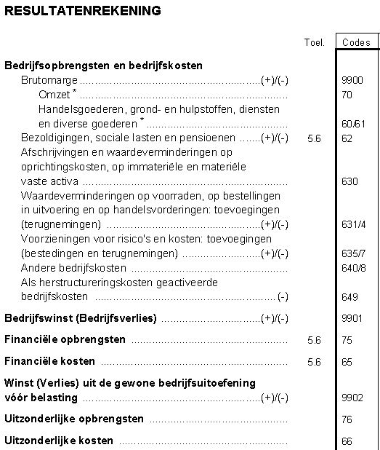
Hendrik Claessens
Notes:
In tegenstelling tot de balans worden de verschillende rekeningen (hier 6 en 7) door elkaar gebruikt.
Deze manier van voorstellen heet de Staffelvorm. Toch zit er een echte structuur in deze Staffelvorm-voorstelling
In de resultatenrekening zien we alle inkomsten (verkopen) en alle uitgaven (aankopen en kosten) die dat jaar werden gedaan.
Het is belangrijk voor ogen te houden dat er ieder jaar een nieuwe resultatenrekening wordt opgesteld.

Slide 83
Hendrik Claessens
Notes:
De inkomsten en uitgaven van een bedrijf situeren zich op drie vlakken:
(1) de operationele
(2) de financiële
(3) de uitzonderlijke inkomens.
De operationele inkomsten en uitgaven
Dit is alles wat te maken heeft met de normale bedrijfsuitoefening, namelijk die activiteiten die aangeduid zijn bij het handelsregisternummer van die onderneming
De financiële inkomsten en uitgaven
Alles wat te maken heeft met financiën
De uitzonderlijke inkomens.
Alles wat eigenlijk niets te maken heeft met de eigenlijke bedrijfsactiviteit

Slide 84
Hendrik Claessens
Notes:
Zoals de termen al aanduiden heeft het eerste (het operationele inkomen) enkel te maken met de in-en uitgaven in verband met de business. Gemakkelijkheidshalve stellen we dat de "business" die activiteiten zijn die dat bedrijf vermeld heeft in het handelsregister. Dit is een belangrijk cijfer voor de potentiële investeerders of stakeholders.

Slide 85
Hendrik Claessens
Notes:
De financiële inkomens zijn die die enkel te maken hebben met financiële beleggingen en/of opbrengsten.
Dit cijfer is van minder belang omdat de investeerder een zuivere situatie voor ogen wil hebben: wat zal het bedrijf opbrengen indien het vrij is van financiële lasten.
Financiële lasten hebben eigenlijk niets te maken met de rendabiliteit van een bedrijf.
Het is niet omdat het bedrijf kapitaal nodig heeft om te overleven (omdat de investeerders te weinig hebben kunnen investeerders) dat het bedrijf niet rendabel is.
Eigenlijk heeft het een niets met het ander te maken.

Slide 86
Hendrik Claessens
Notes:
De uitzonderlijke inkomens betreffen die inkomens die als het ware uit de lucht komen vallen. M.a.w. ze hebben niets met de normale bedrijfsactiviteit te maken. Als voorbeeld neem ik de verkoop van een bedrijfsgebouw. Deze opbrengst heeft duidelijk niets met de bedrijfsactiviteit te maken. Zodoende is het belangrijk voor stakeholders dat deze inkomens volledig afzonderlijk worden behandeld.
vb uitzonderlijke kosten : je hebt een bestelwagen die drie jaar oud is, nog voor 40 % aanschafwaarde in de boekhouding staat en je rijdt die total loss zonder tegenpartij. je boekt dat jaar die 40 % boekwaarde af als uitzonderlijke afschrijving. vb : je magazijn brandt af : de herstellingskosten boek je als uitzonderlijke kost, de verzekeringsvergoeding als uitzonderlijke opbrengst. vb : je Mercedes is na 5 jaar afgeschreven en boekhoudkundig 0 euro waard, maar je verkoopt hem voor 10.000 euro : die som is een uitzonderlijke opbrengst. vb : Je koopt met je vennootschap een deelneming in een andere vennootschap. 5 jaar later verkoop je die aandelen opnieuw maar is de waarde verdubbeld : meerwaarde is uitzonderlijke opbrengst. Ander voorbeeld is, je spant een rechtszaak aan tegen iemand die een schadevergoeding moet betalen aan je zaak wegens "wat dan ook" is een uitzonderlijke opbrengst...
Draai je de rollen om, je moet schade betalen, is dit een uitzonderlijke kost...

Slide 87
Hendrik Claessens
Notes:
Zoals je merkt kan je dus de volgende indeling van de cashflow hebben
(1) de operationele cashflow
(2) de financiële cashflow
(3) de uitzonderlijke cashflow
(4) en uiteraard de totale cashflow die eenvoudigweg de som is van de voorgaande.

Slide 88
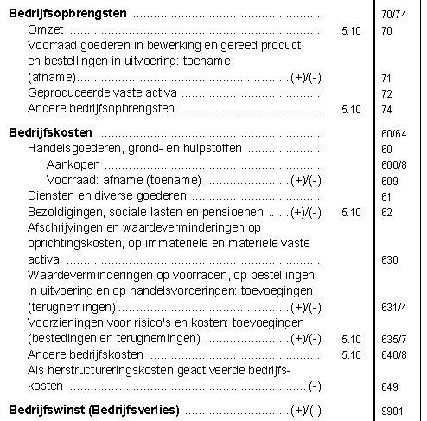
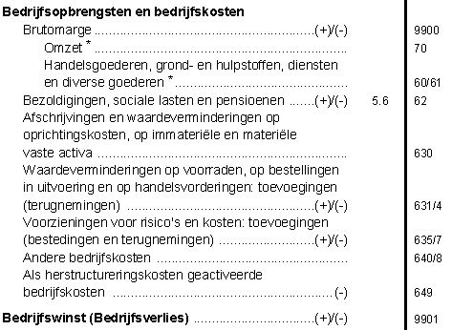
grote ondernemingen
uitgebreid schema
kleine en middelgrote ondernemingen
verkort schema
Hendrik Claessens
Notes:
kleine en middelgrote ondernemingen
ondernemingen die niet meer dan één van de volgende criteria overschreiden
gemiddeld aantal werknemer <=50
omzet (excl BTW) <= 7,300,000 euro
balanstotaal <= 3,625,000 euro
grote ondernemingen
gemiddeld aantal werknemer >50
omzet (excl BTW) > 7,300,000 euro
balanstotaal > 3,625,000 euro
of
gemiddeld aantal werknemer >100

Slide 89
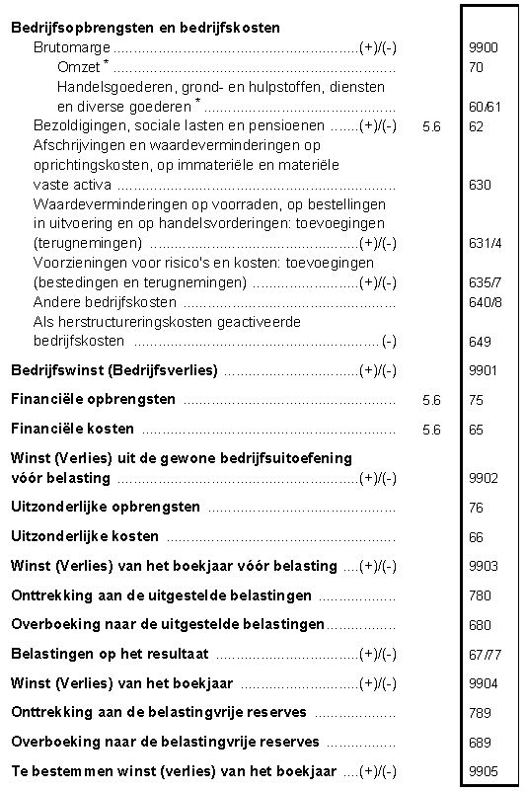
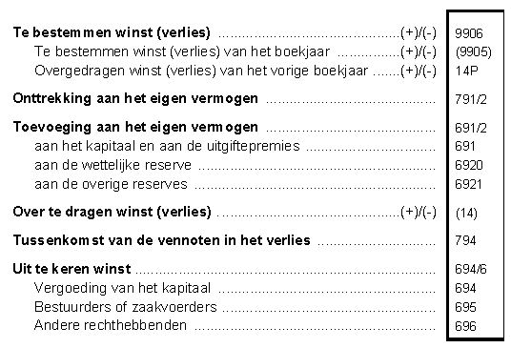
Hendrik Claessens
Notes:
belasting

Slide 90
Hendrik Claessens
Notes:
Bestemmen van de winst

Slide 91
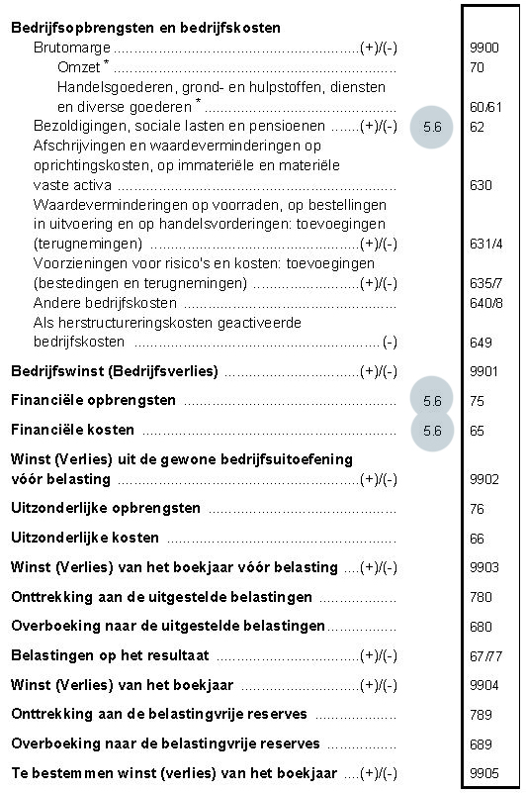
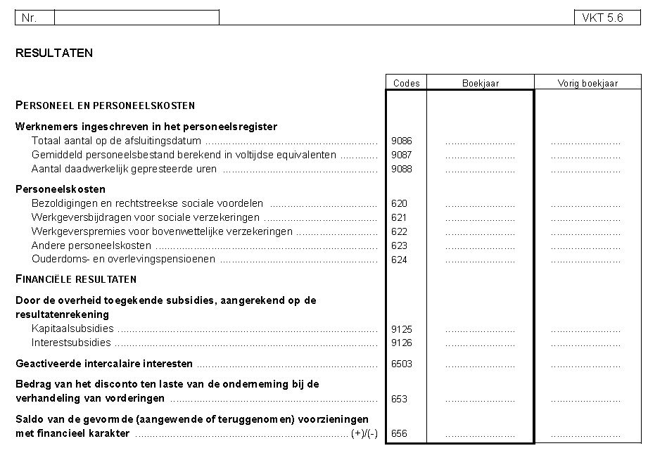
Hendrik Claessens
Notes:
In de balans en de resultatenrekening zijn eer eveneens verwijzingen naar bijkomende toelichtingen.
In de resulatenrekening is de verwijzing naar toelichting nummer 5,6
Dit is enerzijds personeel en personeelskosten

Slide 92
Hendrik Claessens
Notes:
en anderzijds een toelichting omtrent de financiële kosten en opbrengsten.

Slide 93
De toelichting
Inhoud
Een samenvatting van de waarderingsregels
Een staat van de oprichtingskosten
Een staat van de immateriële, van de materiële en van de financiële vaste activa
Informatie over de verbonden ondernemingen
Uitsplitsing van de overige beleggingen en van de overlopende rekeningen (indien belangrijk bedrag)
Een staat met betrekking tot het kapitaal
Uitsplitsing van de overige risico’s en kosten onder de voorzieningen (indien belangrijk bedrag)
Een staat van de schulden
Gedetailleerde gegevens met betrekking tot de bedrijfsresultaten
Gegevens betreffende de financiële resultaten

Slide 94
De toelichting
Inhoud
Uitsplitsing van de posten “andere uitzonderlijke opbrengsten” en “andere uitzonderlijke kosten” (indien belangrijke bedragen)
Uitsplitsing van de belastingen op het resultaat
De andere taksen en belastingen ten laste van derden
Gegevens met betrekking tot niet in de balans opgenomen rechten en verplichtingen
Een staat over de betrekkingen met verbonden ondernemingen
Gegevens over bestuurders en zaakvoerders en commissarissen: vorderingen, bezoldigingen, toegestane waarborgen, verplichtingen
Gegevens betreffende het niet-gebruik van de waarderingsmethode op basis van de waarde in het economisch verkeer voor de financiële instrumenten.

Slide 95
De sociale balans
Inhoud
Specifieke informatie vermeld over het personeelsbestand: aantal tewerkgestelden, personeelsverloop, opleiding...

Slide 96
Het jaarverslag
Inhoud
Een commentaar op de jaarrekening (met een getrouw overzicht van de gang van zaken en van de positie van de onderneming)
Informatie omtrent de belangrijke gebeurtenissen die na het einde van het boekjaar hebben plaatsgevonden
Inlichtingen over de omstandigheden die de ontwikkeling van de vennootschap aanzienlijk kunnen beïnvloeden (voor zover die informatie niet van aard is aan de betrokken vennootschap ernstig nadeel te berokkenen)
Informatie over de werkzaamheden op het gebied van onderzoek en ontwikkeling

Slide 97
Het jaarverslag
Een verslag over de kapitaalverhogingen of de uitgifte van converteerbare obligaties of warrants waartoe door de raad van bestuur besloten is in het kader van het toegestaan kapitaal
Gegevens over het bestaan van bijkantoren van de vennootschap
De verantwoording van de toepassing van de waarderingsregels in de veronderstelling van continuïteit
wanneer uit de balans een overgedragen verlies blijkt, of
wanneer uit de resultatenrekening gedurende twee opeenvolgende boekjaren een verlies van het boekjaar blijkt
Informatie betreffende de inkoop van eigen aandelen

Slide 98
Het verslag van de commissaris
Regels m.b.t. commissaris en zijn rol bij de jaarrekening: Wetboek vennootschappen (art 130 t/m 171)
Bij aanstelling commissaris: verslag met de jaarrekening neerleggen
Grote ondernemingen moeten commissaris benoemen
Verslag van de commissaris moet bevatten:
Jaarrekening waarop controle betrekking heeft + boekhoudkundig referentiestelsel
Beschrijving van de reikwijdte van de controle: normen, bekomen toelichting en informatie van het bestuursorgaan
Vermelding dat boekhouding in overeenstemming is met voorschriften
Verklaring met zijn oordeel over het ‘getrouwe beeld’ van de jaarrekening
Verwijzing naar aangelegenheid die aandacht vragen
Vermelding of jaarrekening vereiste inlichtingen bevat i.v.m art 95 en 96
Vermelding of winstbestemming in overeenstemming is met statuten en wetboek

Slide 99
Hendrik Claessens
Notes:
En alhoewel de jaarrekening de situatie van de onderneming weergeeft op meestal 31 december,
bestaat de balans en de resultatenrekening op ieder ogenblik van het jaar (zelfs iedere dag).
Inderdaad, op ieder gewenst ogenblik kunnen balans en de resultatenrekening aangemaakt worden
Het bedrijf kan een balans op 23 juni maken.
Deze geeft dan weer van waar het geld komt en waar het geld naartoe is op 23 juni.
De resultatenrekening op 23 juni geeft weer hoeveel omzet, hoeveel aankopen en kosten er tot dan toe (dus van 1 januari tot en met 23 juni, zijn verricht.

Slide 100
balansanalyse
en bij uitbreiding
analyse op basis
van de jaarrekening

Slide 101
stijging van de voorraad:
stijging van de winst?
daling van de voorraad:
daling van de winst?

Slide 102
stijging van de voorraad stijging van de winst?
daling van de voorraad: daling van de winst?
het is niet omdat het geboekt is
dat het ook betaald is (of wordt)

Slide 103
stijging van de voorraad stijging van de winst?
daling van de voorraad: daling van de winst?
het is niet omdat het geboekt is dat het ook betaald is (of wordt)
kapotgaan door eigen succes
(en een gebrek aan cash)

Slide 105
BALANSANALYSE
beeldvorming van de onderneming
(momentopname)

Slide 106
BALANSANALYSE
beeldvorming van de onderneming
beperktheid van bronnen

Slide 107
BALANSANALYSE
beeldvorming van de onderneming
beperktheid van bronnen
pygmalion-effect

Slide 108
BALANSANALYSE
beeldvorming van de onderneming
beperktheid van bronnen
pygmalion-effect
referentiekader van de toehoorder

Slide 109
BALANSANALYSE
beeldvorming van de onderneming
beperktheid van bronnen
pygmalion-effect
referentiekader van de toehoorder
buikgevoel ??

Slide 110
BALANSANALYSE
grote onderneming
... continuïteit
... standvastig in up en down

Slide 111
BALANSANALYSE
grote onderneming
... continuïteit
... standvastig in up en down
kleine onderneming
... flexibel
... kunnen situatie snel rechttrekken

Slide 112
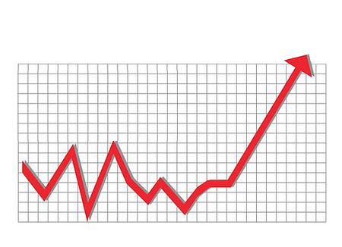

Slide 113
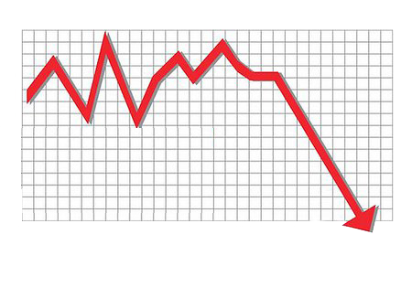

Slide 114
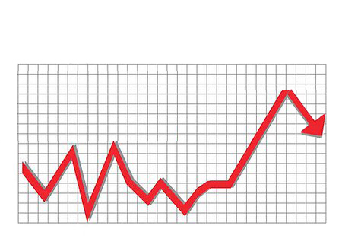
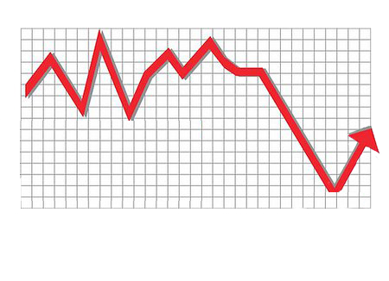

Slide 116
balans - en resultatenrekening
herwerkte balans
horizontale analyse
vertikale analyse
vermogensstroomanalyse
ratio's

Slide 117
Ondernemingsdossier
Het ondernemingsdossier dient om de financiële toestand van een onderneming
te vergelijken met die van de sector waartoe zij behoort.
Het bevat een overzicht van de boekhoudkundige en financiële gegevens
uit de gestandaardiseerde jaarrekeningen van de onderneming over
drie opeenvolgende boekjaren, te kiezen uit de vijf laatste boekjaren.
Dit overzicht is aangevuld met een vergelijking met andere ondernemingen
uit dezelfde economische sector.
Een ondernemingsdossier kan alleen worden aangemaakt indien
de onderneming de jongste jaren ten minste twee opeenvolgende jaarrekeningen,
opgesteld volgens hetzelfde standaardmodel (volledig of verkort model
van de jaarrekening voor ondernemingen), heeft neergelegd.

Slide 118
kwartielen (betekenis)
Q₁
75 % van de ondernemingen heeft een ratiowaarde
die groter dan of gelijk is aan Q1
er presteren dus 25% van de ondernemingen slechter
50 % van de ondernemingen heeft een ratiowaarde
die groter dan of gelijk is aan Q2
dit is zodoende de mediaanwaarde
25 % van de ondernemingen heeft een ratiowaarde
die groter dan of gelijk is aan Q3
dit is op 25% na de beste ratiowaarde
Q₂
Q₃

Slide 119
20N0
EV
UVA
analyse van de
vermogensstroom
VV>1j
BVlA
VV<1j

Slide 120
A
balans
P
besteding
=aanwending
herkomst
=bron
 | 2011 | 2012 | Aanwending | Bron
Actief Vaste Activa Vlottende activa Voorraad Debiteuren Kas | 22.500 12.500 15.000 1.750 | 32.500 14.350 16.000 0 | 10.000 1.850 1.000 | 1.750 1.250 1.000 3.250 5.100 500
Totale Activa | 51.750 | 62.850
Passief Kapitaal Langetermijnleningen Vlottende Passiva Leveranciers Kortetermijnleningen Belastingen | 27.500 8.000 13.750 0 2.500 | 28.750 9 .000 17.000 5.100 3.000
Totale Passiva | 51.750 | 62.850 | 12.850 | 12.850

Slide 121
UVA
EV
VV>1j
BVlA
VV<1j

Slide 122
UVA
EV
VV>1j
BVlA
VV<1j

Slide 123
UVA
EV
VV>1j
BVlA
VV<1j

Slide 124
UVA
EV
intern
extern
VV>1j
BVlA
voorraad
VV<1j
vorderingen
leveranciers
liquide
andere

Slide 125
BALANSANALYSE
beeldvorming van de onderneming
beperktheid van bronnen
pygmalion-effect
referentiekader van de toehoorder
buikgevoel ??
grote onderneming
... continuïteit
... standvastig in up en down
kleine onderneming
... flexibel
... kunnen situatie snel rechttrekken

Slide 126
Resultatenrekening
Bedrijfsopbrengsten
- Bedrijfskosten
= Bedrijfsresultaat
+ Financiële opbrengsten
- Financiële kosten
= resultaat uit de gewone bedrijfsuitoefening
voor belastingen
+ Uitzonderlijke opbrengsten
- Uitzonderlijke kosten
= Winst voor belastingen
- Belastingen
= Winst na belastingen

Slide 127
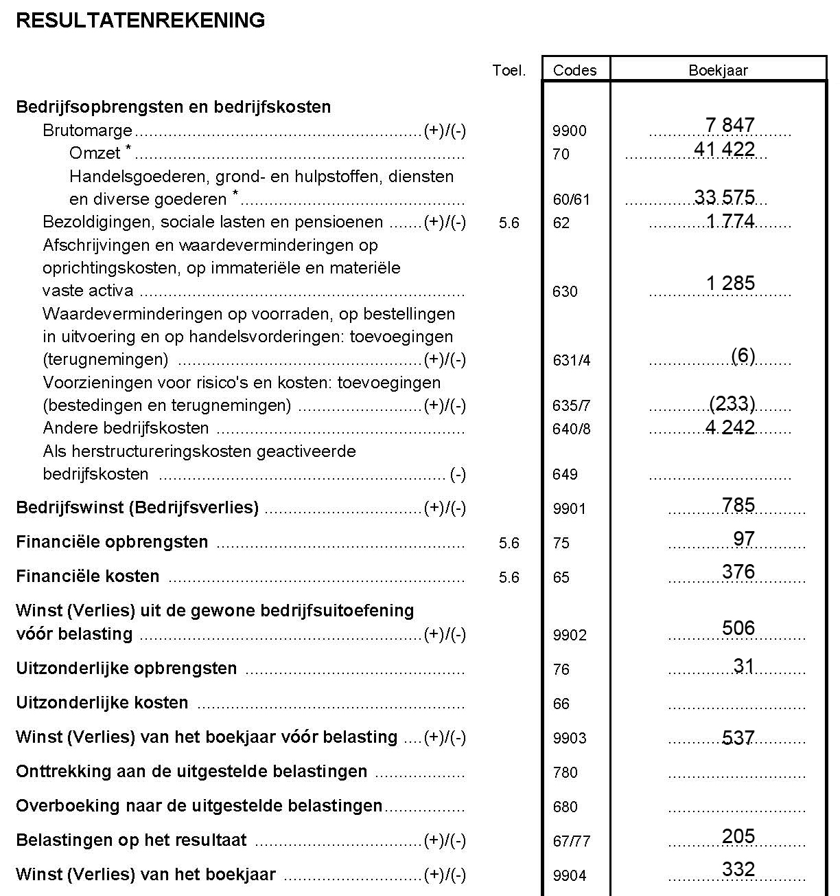
EBITDA = 7 847
1 285
(6)
9 126
EBIT = 785
EBT = ?
= 537
EAT = ?
= 332

Slide 128
Interne bedrijfskosten (62/63/64)
Kaskosten:
echte uitgaven
Bezoldigingen, sociale lasten en pensioenen (62)
Andere bedrijfskosten (640/8)
Als herstructureringskosten geactiveerde bedrijfskosten (-) (649)
Niet-kaskosten (63):
terugnemingen hiervan zijn niet-kasopbrengsten.
Het zijn geen uitgaven en gemakkelijk manipuleerbaar.
Afschrijvingen en waardeminderingen op oprichtingskosten, IVA, MVA (630)
Waardeverminderingen op voorraden, handelsvorderingen
en bestellingen in uitvoering (631/4)
Voorzieningen voor risico’s en kosten (635/7).

Slide 129
Brutomarge = omzet - variabele kosten
Variabele kosten= kostprijs van door derden geleverde goederen en prestaties
die noodzakelijk zijn voor de realisatie van deze bedrijfsopbrengsten
Vaste kosten = vergoeding van interne productiefactoren:
arbeid (bezoldigingen), gebruik van duurzame productiemiddelen (afschrijvingen)
en het kapitaal( intrestlasten en de vergoeding van de aandeelhouders)
 | 2011 | 2012 |  | Relatief |  | Verschil
 |  |  |  | 2011 | 2012 | abs | %
Omzet | 1 000 | 1 100 |  | 100% | 100% | 100
- variabele kosten | -400 | -490
= Bruto marge (=toegevoegde waarde) | 600 | 610
- Vaste Kosten | -200 | -220
= Winst | 400 | 390

Slide 130
Kosten versus Investeringen
Operating Expenditures (OPEX) | Capital Expenditures (CAPEX)
de terugkerende kosten voor een product, systeem of onderneming | de kosten voor ontwikkeling of levering van niet-verbruikbare onderdelen van een product of systeem
< 250€ (excl. BTW) Of 1 jaar gebruik Volledig en onmiddellijk in resultatenrekening Niet in balans | > 250€ (excl. BTW) En > 1 jaar gebruik Gespreid in resultatenrekening via afschrijvingen Vaste activa op actief van balans
aanschaf van een kopieerapparaat de CAPEX, de kosten voor de jaarlijks benodigde toner en papier de OPEX Voor ondernemingen kan de OPEX ook bestaan uit werknemerskosten en faciliteitskosten zoals huur.

Slide 131
Brutomarge
= omzet (incl. voorraadwijzigingen)- aankopen - diensten en diverse goederen
= Bruto Toegevoegde Waarde
Brutobedrijfsresultaat (gaat uit van de reële uitgaven (kaskosten))
= brutomarge - personeel e.a. bedrijfskosten
Nettobedrijfsresultaat
= Brutobedrijfsresultaat - Niet-Kaskosten
Courante Nettowinst
= Nettobedrijfsresultaat + financiële opbrengsten - financiële kosten - belastingen
Courante Brutowinst = Courante Nettowinst
+ afschrijvingen
+ waardeverminderingen
+ voorzieningen

Slide 132
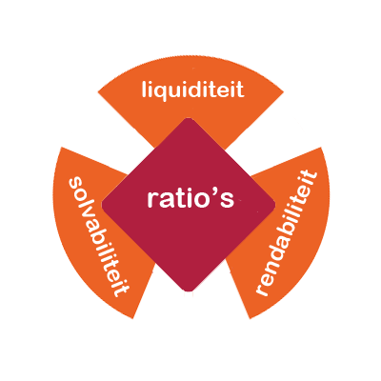

Slide 133
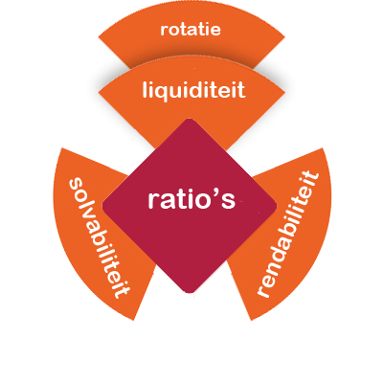
ook efficiëntie genoemd

Slide 134
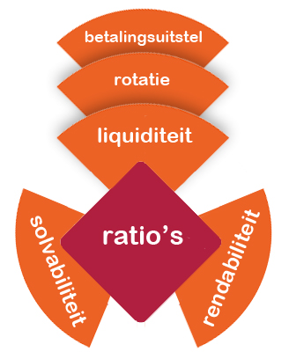
De rotatie van de voorraden
en het betalingsuitstel
kunnen een belangrijke invloed
uitoefenen op de liquiditeit
en op de thesaurie
van de onderneming.
Ze kunnen worden getoetst
aan wat gebruikelijk is binnen de sector
door de waarden voor de onderneming
te vergelijken met de sectorale waarden.

Slide 135
soms hebben we genoeg aan
aan een cijfer
aan een ratio
aan een document

Slide 136
balansanalyse
een getal geeft de grootte aan
met een ratio kan ik vergelijken
met een document kan ik bestuderen (bvb cashflow)

Slide 138
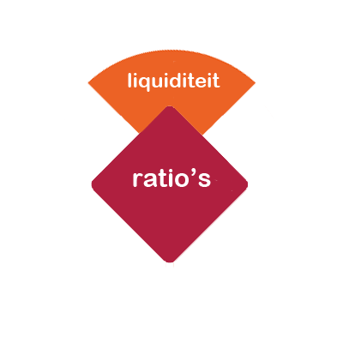
is de onderneming in staat om aan haar
direct opeisbare verplichtingen (op korte termijn)
te kunnen voldoen

Slide 139
Solvabiliteit wil zeggen schuldgraad:
in hoeverre is de onderneming
afhankelijk van de schuldeisers

Slide 140
het verband tussen het
financiële resultaat van de onderneming
en het geïnvesteerde vermogen

Slide 141
is de onderneming in staat om aan haar
direct opeisbare verplichtingen (op korte termijn)
te kunnen voldoen

Slide 142
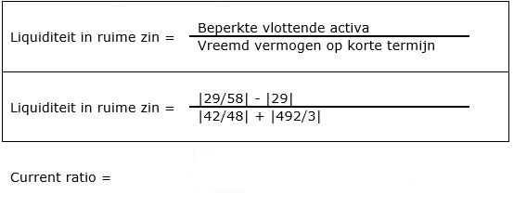
is de onderneming in staat om aan haar
direct opeisbare verplichtingen (op korte termijn)
te kunnen voldoen

Slide 143
is de onderneming in staat om aan haar
direct opeisbare verplichtingen (op korte termijn)
te kunnen voldoen

Slide 150
in hoeverre is de onderneming
afhankelijk van de schuldeisers
solvabiliteit = schuldgraad
Eigen vermogen
Totaal vermogen
dat het financiële risico, bepaald door:
Kapitaalaflossing
Intrestkost
Betalingstermijn
beheersbaar is
= 1/3

Slide 151
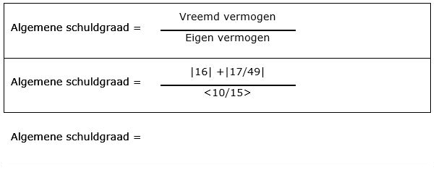

Slide 152
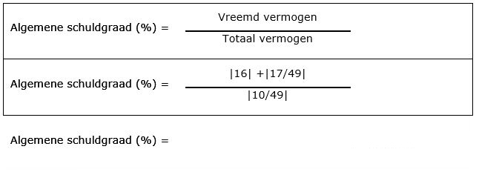

Slide 153
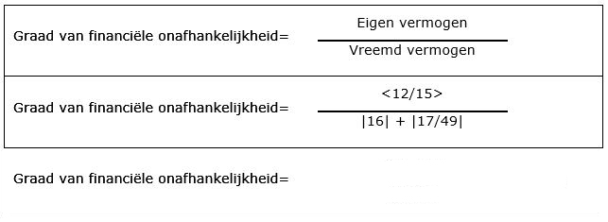

Slide 155
het verband tussen het
financiële resultaat van de onderneming
en het geïnvesteerde vermogen
alle ingezette middelen winstgevend zijn
Houdt geen rekening met financieringswijze en fiscaliteit
De onderneming moet niet enkel de rente voor het vreemd vermogen kunnen betalen,
maar daarnaast ook de aandeelhouders kunnen vergoeden voor het ingebrachte
kapitaal en voor het gelopen risico.

Slide 156
het verband tussen het
financiële resultaat van de onderneming
en het geïnvesteerde vermogen
rentabiliteit van
het totaal vermogen
Nettowinst
Eigen vermogen
=

Slide 159
operationele cashflow

Slide 160
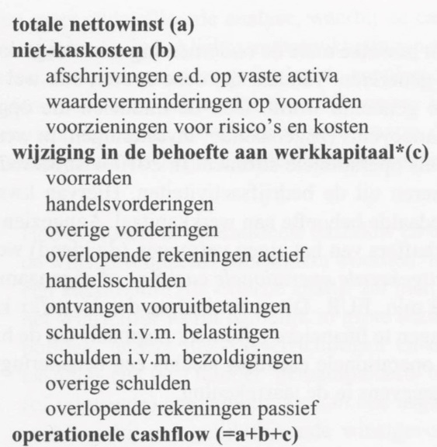

Slide 161
+
schulden >1j die vervallen <1jaar

Slide 165
De rotatie van de voorraden
en het betalingsuitstel
kunnen een belangrijke invloed
uitoefenen op de liquiditeit
en op de thesaurie
van de onderneming.
Ze kunnen worden getoetst
aan wat gebruikelijk is binnen de sector
door de waarden voor de onderneming
te vergelijken met de sectorale waarden.

Slide 166
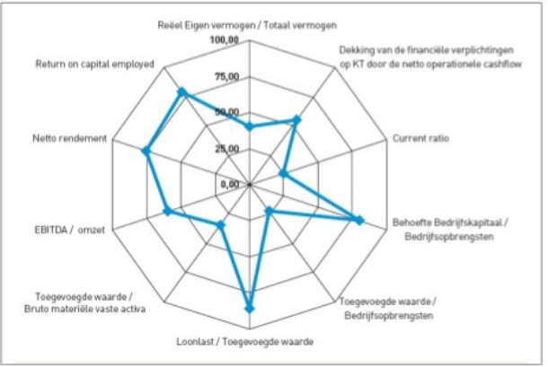

Slide 167
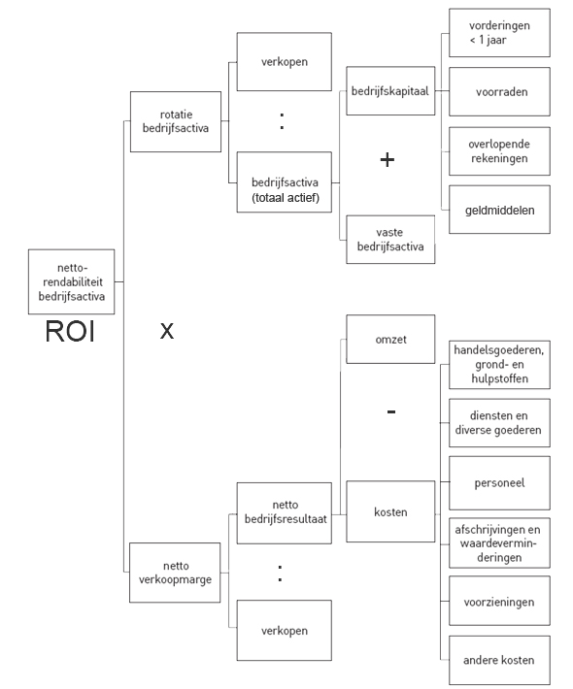
Dupont
De Nemours

Slide 168
Falingpredicities

Slide 169
Model van Altman
Z = 1,2 X₁ + 1,4 X₂ + 3,3X₃ + 0,6 X₄ + X₅
X₁ = Nettobedrijfskapitaal / Totaal activa
X₂ = Reserves / Totaal activa
X₃ = Bedrijfswinst / Totaal activa
X₄ = Eigen vermogen / Totaal schulden
X₅ = Omzet / Totaal activa
D* = 2,675

Slide 170
Model van Bilderbeek
D = -0.36X₁ – 10.79X₂ – 0.41X₃ + 3.72X₄ + 11.91X₅
X₁= Nettowinst / Eigen Vermogen
X₂ = Crediteuren / Omzet
X₃ = Omzet / Totaal Vermogen
X₄ = Toegevoegde waarde / Totaal vermogen
X₅ = Reserves / Totaal Vermogen
D* = 1.01

Slide 171
Model van Ooghe
D = 4.32 X₁ – 11.68 X₂ + 3.17 X₃ – 1.62 X₄ – 0.84 X₅
X₁= Reserves + Overgedragen resultaat/Totaal vermogen
X₂ = Vervallen schulden, belastingen en RSZ
/ Vreemd Vermogen<1jaar
X₃ = Liquide middelen / Vlottende activa <1jaar
X₄ = Voorraden GIB, gereed prod., bestell. in uitvoer.
/ Vlottende bedrijfsactiva
X₅ = Financiële schulden kredietinstellingen<1jaar
/Vreemd vermogen<1jaar
D* = 0.2324

Slide 172
kredietlimiet

Slide 173
kredietlimiet
Analysetechnieken
die bij het onderzoek van de kredietwaardering
gebruikt worden:
de horizontale analyse;
de verticale analyse;
de stroomanalyse
cash-flow analyse
ratio-analyse.

Slide 174
kredietlimiet
Ouderdom van het bedrijf (trapsgewijs)
Aantal en gemiddelde leeftijd van de bedrijfsleiders
Activiteit (gedetailleerd)
Geografische ligging
Precieze rechtsvorm
Financiële gegevens (in vergelijking met publicatieverplichtingen)
Deel van een groep
Bedrijfsgrootte
Betalingsgedrag
Handmatige analyses uitgevoerd door de kredietanalist

Slide 175
hartelijk dank
voor ...

Slide 176
uw
aandacht

Slide 177
en
uw
enthousiasme

